Slide 1
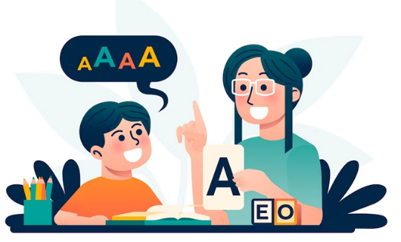
ФАХОВИЙ МОДУЛЬ
ДЛЯ ПРОФЕСІЙНОЇ СПІЛЬНОТИ
ВЧИТЕЛІВ-ЛОГОПЕДІВ ЗДО ВМТГ
АКТУАЛЬНИЙ КОМЕНТАР
«СТРУКТУРА МОВЛЕННЄВОГО ОБСТЕЖЕННЯ ДІТЕЙ З РАС
(на основі поведінкового підходу)»
Спікер: Людмила Котова,
вчитель-логопед КЗ «ДНЗ № 24 ВМР»,
голова ММО

Slide 2
НАВИЧКИ:
1. ДОМОВЛЕННЄВІ УМІННЯ
візуалізація
розуміння мовлення
слуховий гнозис
імітація

Slide 3
2. МОВЛЕННЄВІ НАВИЧКИ
навичка прохання
відповіді на запитання
навичка називання
ехокорекція

Slide 4
ОСОБЛИВОСТІ ТЕСТУВАННЯ:
час обстеження
створення відповідних умов
встановлення емоційного контакту
позиція педагога
привернення уваги перед інструкцією
інструкції лаконічні, прості
пауза після інструкції
матеріал відповідно віку та особливостей
без прихованих підказок;заслужені похвала та заохочення

Slide 5
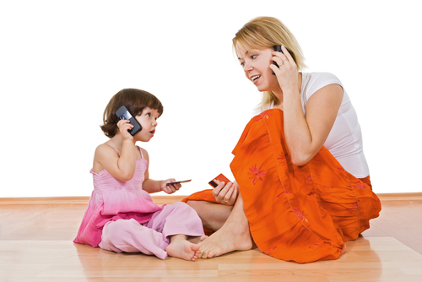
1. ДОМОВЛЕННЄВІ УМІННЯ:
ОБСТЕЖЕННЯ НАВИЧОК ІМІТАЦІЇ
Навичка вважається сформованою тоді, коли дитина самостійно зможе відтворити нові рухи, яких до цього її не вчили, або ж спонтанна імітація.

Slide 6
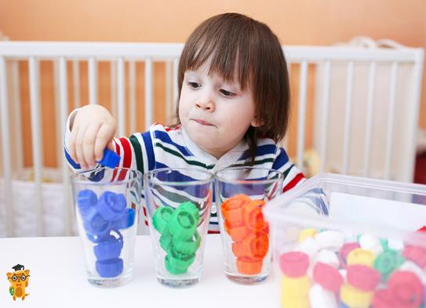
ОБСТЕЖЕННЯ НАВИЧОК ВІЗУАЛІЗАЦІЇ
Перед тим, як зіставити слово і предмет(тобто розвинути розуміння мовлення, а вже потім і говоріння), дитині треба вміти фокусуватися на предметі, виокремлювати його з-поміж інших, бачити його характеристики тощо.

Slide 7
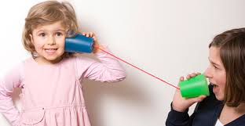
ОБСТЕЖЕННЯ НАВИОК СЛУХОВОГО СПРИЙМАННЯ (СЛУХОВОГО ГНОЗИСУ)
Ідеться не про те, чи чує дитина взагалі, а про те, чи вона розрізняє те, що чує.

Slide 8
ОБСТЕЖЕННЯ НАВИЧОК РОЗУМІННЯ МОВЛЕННЯ
Без розуміння значення слова, дитина не буде його вживати. Наша мета - щоб дитина показала, що вона розуміє, про що ми говоримо, вказівним жестом, виконанням нашого прохання тощо.

Slide 9
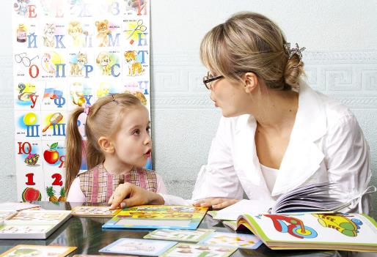
2. МОВЛЕННЄВІ НАВИЧКИ:
ОБСТЕЖЕННЯ НАВИЧОК ЕХОКОРЕКЦІЇ
Це найелементарніша мовленнєва навичка, але для навчання дитини вона буде базовою. Це вміння полягає в тому, що дитина володіє своїм голосом та артикуляційним апаратом і може на наше прохання відтворити певний звук, слово, речення.

Slide 10
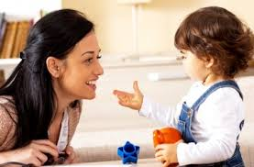
ОБСТЕЖЕННЯ НАВИЧОК ПРОХАННЯ
Найважливіша навичка, що є запорукою комунікації. В основі прохання завжди лежить мотивація. Необхідно створити такі умови, щоб дитина попросила.

Slide 11
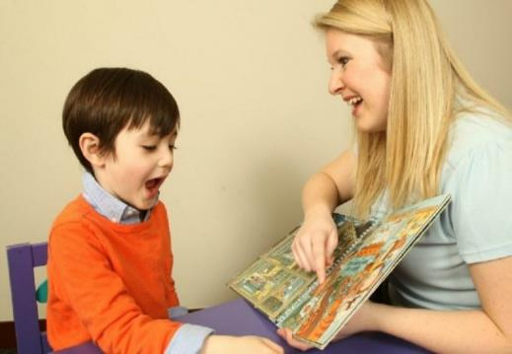
ОБСТЕЖЕННЯ НАВИЧОК НАЗИВАННЯ
Дану групу навичок варто обстежувати лише в тих дітей, які володіють мовленням, хоча б на елементарному рівні. Зазвичай навичка називання формується після навички прохання. Ніколи не буде навички називання, якщо у дитини не сформоване розуміння мовлення. Єдиний виняток із правил – називання букв і цифр.

Slide 12
Для обстеження даної навички потрібні лише запитання педагога. Якщо ж дитина використовує альтернативне мовлення: жести чи картки ПЕКС-теж можемо перевірити цю навичку.
ОБСТЕЖЕННЯ НАВИЧОК ВІДПОВІДЕЙ
НА ЗАПИТАННЯ

Slide 13
ТРИ КИТИ НАВЧАННЯ
ПІДКАЗКА
це те, без чого дитина не продемонструє нам правильної реакції на інструкцію (в разі, якщо навичка не сформована)
ЗАОХОЧЕННЯ
якщо йдеться про дітей з аутизмом – то без них не обійтися, особливо на початку роботи
КОРЕКЦІЯ ПОМИЛКИ
після помилки слід дати дитині ту саму інструкцію з підказкою, одразу після цього – ще раз ту саму інструкцію з меншим рівнем підказки

Slide 14
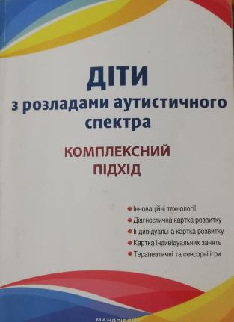
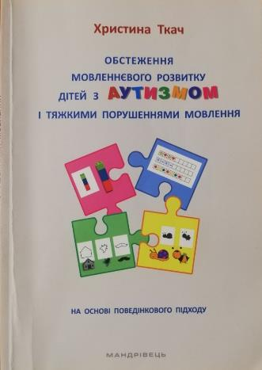

Slide 15
ДЯКУЮ ЗА УВАГУ!

Slide 16
ДЖЕРЕЛА:
Х. Ткач., «Обстеження мовленнєвого розвитку дітей з аутизмом і тяжкими порушеннями мовлення;
Н. Базима., «Розвиток мовлення дітей з аутизмом»;
Ілюстрований матеріал:
https://www.google.com/search?q

